Slide 1


«Методы анализа данных»
Лекция 1. Введение.
Домуховский Николай Анатольевич
Заместитель директора по проектной работе, УНЦ ИБ ИРИТ-РТФ УрФУ
N.A.Domukhovsky@urfu.ru, telegram: @Nick1982ad

Slide 2
Введение к введению

Slide 3

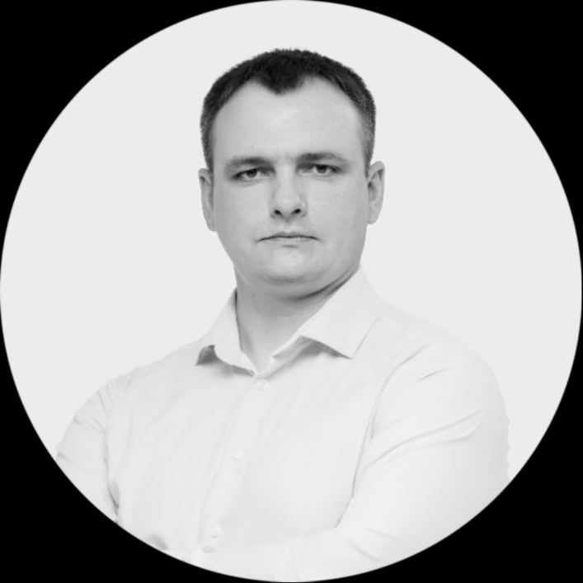
Кто я такой и что я тут делаю?
Домуховский Николай Анатольевич
Окончил матмех УрГУ в далеком 2005-м, специальность – компьютерная безопасность
Более 20 лет опыта работы в сфере ИБ: проектный, продуктовый бизнес, научно-исследовательская работа
С ноября 2025 полностью перешел в сферу образования и науки, чтобы наконец защитить кандидатскую

Slide 4
Организационная информация о курсе
Форма отчетности: экзамен с оценкой
16 лекций (две лекции в неделю, первая половина семестра)
16 практик (две практики в неделю, вторая половина семестра)
Возможно как-то замиксуем занятия в процессе (чтоб не скучно было)
Лекция: я рассказываю и иногда что-то показываю
Практика: я что-то показываю и потом вы делаете задание (в том числе, дома)
Если хорошо* делать практику, то экзамен будет проще*
* – точные значения лингвистических переменных «хорошо» и «проще» будут установлены по ходу курса

Slide 5
Примерный план курса
Про данные (в целом)
Про данные специфичные для ИБ
Классические методы обработки и хранения данных (в целом)
Классические методы обработки и хранения данных специфичные для ИБ
Анализ данных с помощью методов машинного обучения (в целом)
Анализ данных с помощью методов машинного обучения (специфичных для ИБ)
Применение больших языковых моделей и AI-агентов для анализа данных

Slide 6




Договоримся о принципах работы на курсе
ИНИЦИАТИВНОСТЬ
ЛЮБОПЫТСТВО
БЕЗОПАСНАЯ СРЕДА
ОТВЕТСТВЕННОСТЬ

Slide 7
О данных в целом и о задачах анализа

Slide 8
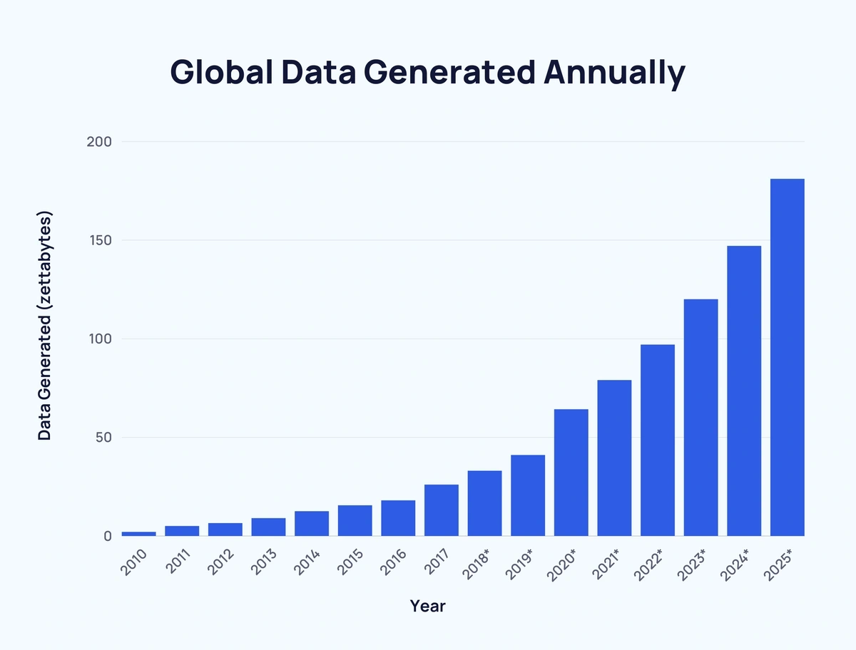
По настоящему «Big Data»
  Примерно 181 зеттабайт (1.8·10²³ байт) данных сгенерирован в 2025-м году
    Это примерно равно числу звезд видимой Вселенной
    Запись этой информации в ДНК потребовала бы 840 кг ДНК (или содержимое ДНК 3.3 млн. человек)
    В длину такая молекула ДНК была бы порядка 27 св. лет (!), что дальше, чем расстояние от Солнца до Веги
  Ежедневно генерируется примерно 403 миллиона терабайт данных
  Более 75% всех данных это:
    Видео (53.72%)
    Социальные сети (12.69%)
    Игры (9.86%)
  Каждую минуту:
    Отсылается 231.4 миллион писем
    Проводится 104 600 часов в онлайн митингах
    1.7 миллиона элементов контента публикуется в Facebook
https://explodingtopics.com/blog/data-generated-per-day

Slide 9
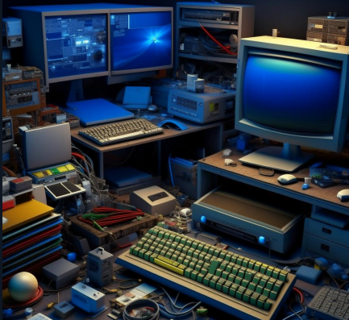
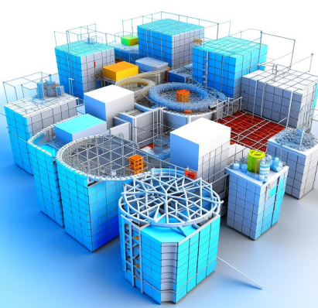
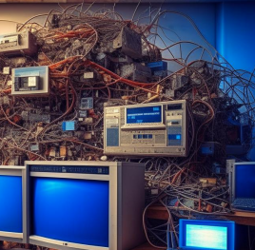









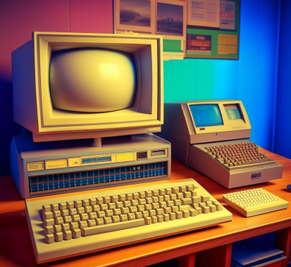
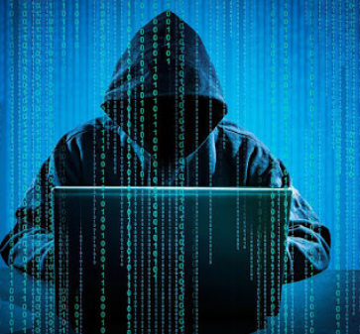
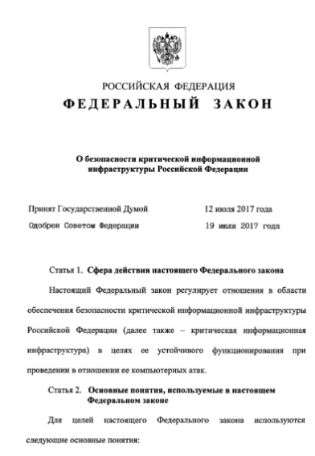






Не только «котики» населяют Интернет
Компоненты
Данные
Взаимодействие
SW Dev & Ops Tools
Поколения систем
Законодательство
Инфраструктура
Уязвимости

Slide 10
Потому что есть пределы человеческих возможностей
В настоящее время человек обладает «информационной пропускной способностью» такой же, как и 100000 лет тому назад. Когда у нас господствовал общественный строй, очень сильно ограничивающий информационными запретами и цензурой, я еще справлялся с поступлением информации, часто «контрабандной», которой в то время «информационной диеты» в сумме было не очень много. Сейчас, когда я могу свободно пользоваться традиционными источниками научной информации, а также получая регулярно «Природу», «New Scientist», «Scientific American», «American Scientist», «Science et Vie» , научные приложения к таким изданиям, как «International Herald» или «Frankfurter Allgemeine» , уже (хотя опять не очень много) вижу громадящиеся у меня на бюро стопки изданий, которые пришли ко мне, но которые прочитать и переварить я не в состоянии.
С. Лем «Мегабитовая бомба»

Slide 11
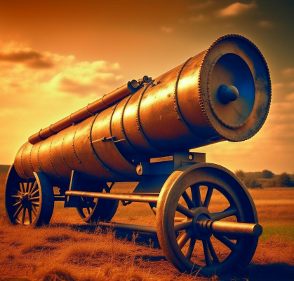
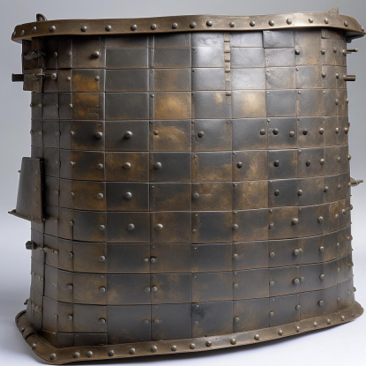
Люди перестают справляться…
Атака: SW (malware, tools), OPs (fishing, DGA, OSINT, reverse engineering), technologies (DeepFake), processes (APT, bruteforce)
Защита: tools (ngX – IDS, EDR, SOAR), Ops (reverse engineering, forensic, monitoring, automation), processes (0-trust model)
«Ключевые области внимания в применении ИИ в кибербезопасности»,
д.ф.-м.н., проф. Котенко И.В., RusCrypto-2023
https://www.рускрипто.рф/resource/archive/rc2023/files/15_kotenko.pdf

Slide 12
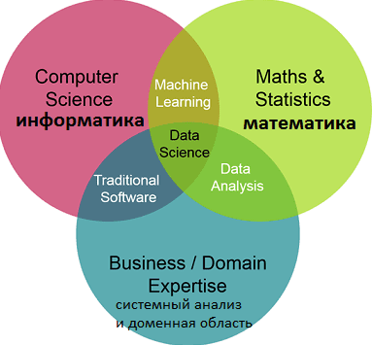
Что же такое «анализ данных»?
Технологии анализа
Методы анализа
Цели и смыслы анализа

Slide 13
Небольшой пример. Что можно извлечь из этого?
EventID: 4624

Slide 14
Небольшой пример. Что можно извлечь из этого?
EventID: 4624

Slide 15
Небольшой пример. Что можно извлечь из этого?
EventID: 4624
An account was successfully logged on

Slide 16
Небольшой пример. Что можно извлечь из этого?
EventID: 4624
An account was successfully logged on
TimeCreated: 2026-01-01T00:24:35.079785200Z
TargetUserName: Administrator

Slide 17
Небольшой пример. Что можно извлечь из этого?
EventID: 4624
An account was successfully logged on
TimeCreated: 2026-01-01T00:24:35.079785200Z
TargetUserName: Administrator

Slide 18
Небольшой пример. Что можно извлечь из этого?
EventID: 4624
An account was successfully logged on
TimeCreated: 2026-01-01T00:24:35.079785200Z
TargetUserName: Administrator
IpAddress: 45.96.12.45

Slide 19
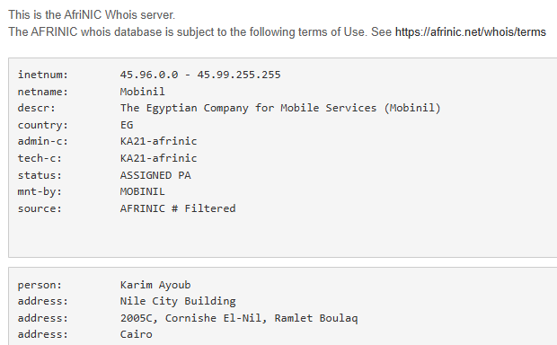
Небольшой пример. Что можно извлечь из этого?
EventID: 4624
An account was successfully logged on
TimeCreated: 2026-01-01T00:24:35.079785200Z
TargetUserName: Administrator
IpAddress: 45.96.12.45

Slide 20
Аспекты информации, данные
Прагматический
Семантический
Синтаксический
Способ представления информации вне зависимости от смысла и ценности
Способы могут быть для передачи и хранения
Зависит от носителя информации
Отражение смысла информации
Соотношение информации с тезаурусом и контекстом
Влияние информации на потребителя
Аспект действия (например, реагирование системы на событие)
Данные

Slide 21
По тезаурус, контекст и ценность
4624
An account was successfully logged on
Тезаурус
45.96.12.45
Egypt, Cairo
Семантическая
ценность
EventID: 4624
TimeCreated: 2026-01-01T00:24:35.079785200Z
TargetUserName: Administrator
IpAddress: 45.96.12.45
Контекст
Размер
тезауруса

Slide 22
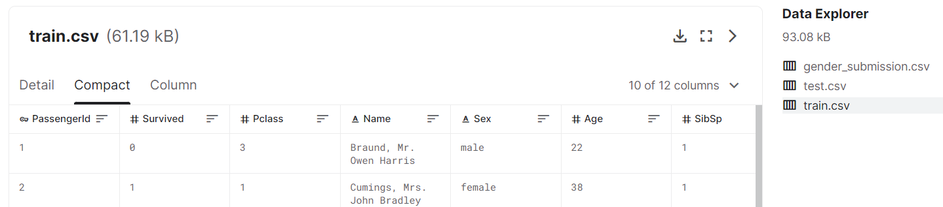
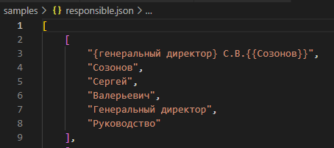
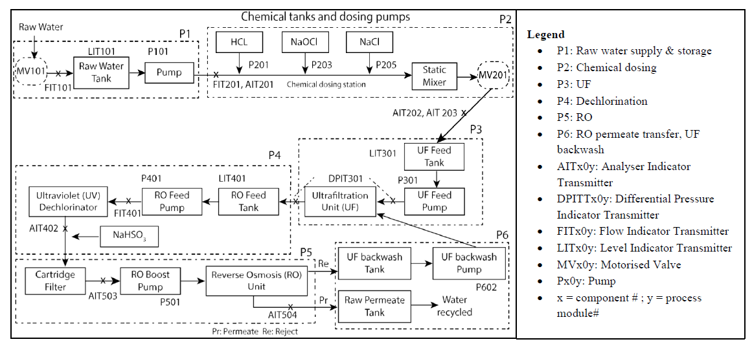
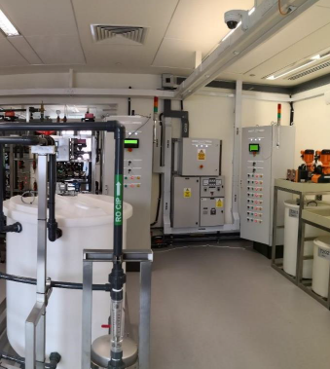
Данных много. Но данных мало…
Файлы различной структуры
XML/JSON + API
Телеметрия (OPC, snmp, modbus, syslog)
Базы данных (SQL, noSQL)
IoT
Физические системы безопасности (СВН, СКУД)
Данные из информационных систем (CRM, ERP)
…

Slide 23
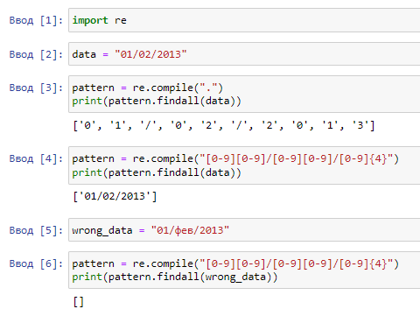
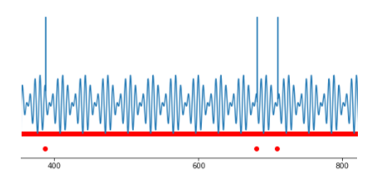
Особенно мало хороших данных
Очистка от шумов
Анализ пиков
Регуляризация
Приведение типов
Прореживание
Обогащение

Slide 24
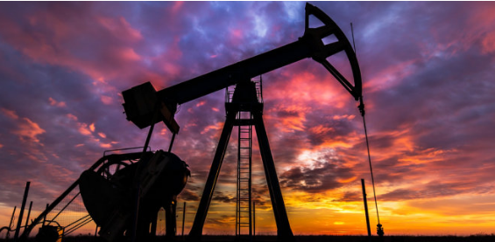
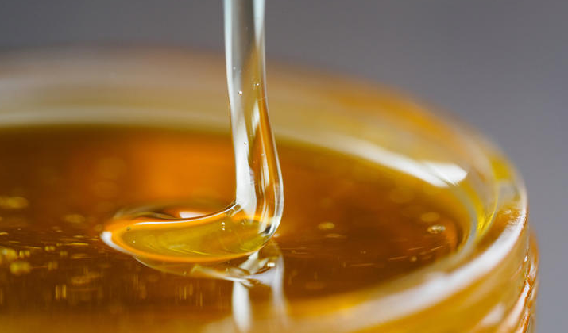
Что можно делать с данными
Поиск, извлечение, сбор
Обработка
Передача и хранение
Анализ, верификация, исправление ошибок, подготовка к использованию
Организация доступа
Использование
Создание полезного продукта (визуализация, аналитика, автоматизация)

Slide 25
Задачи обработки данных. OLTP
OLTP – Online Transaction Processing, системы оперативной обработки информации
Транзакция – некоторый̆ набор операций над базой̆ данных, который̆ рассматривается как единое завершенное, с точки зрения пользователя, действие над некоторой̆ информацией̆, обычно связанное с обращением к базе данных
Ключевые требования: быстрая обработка транзакций, простые алгоритмы работы
Ошибки допустимы (обработка в реальном времени)
Работа с типовыми запросами (изменение запроса = изменение системы)
Большое число абонентов
Хранилище данных

Slide 26
Задачи обработки данных. СППР/BI
СППР – система поддержки принятия решений
Аналитическая обработка накопленных данных (произвольные запросы, OLAP-кубы)
«Чистые» данные – ошибки недопустимы
Сложные запросы на всю глубину накопленных данных
Аналитическая система (СППР)
Оперативный (OLAP) анализ
Хранилище данных OLTP
Хранилище данных СППР
Интеллектуальный анализ (Data mining)

Slide 27
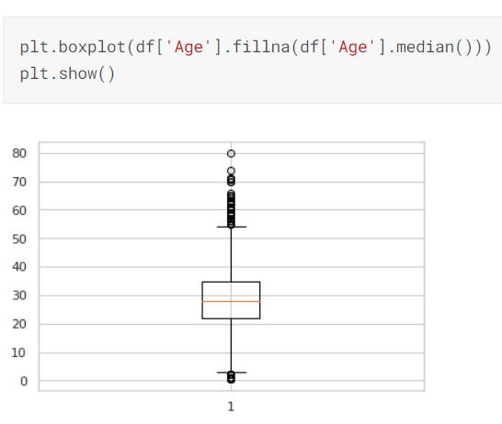
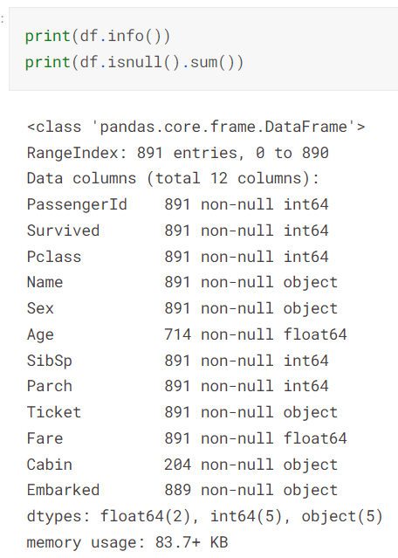
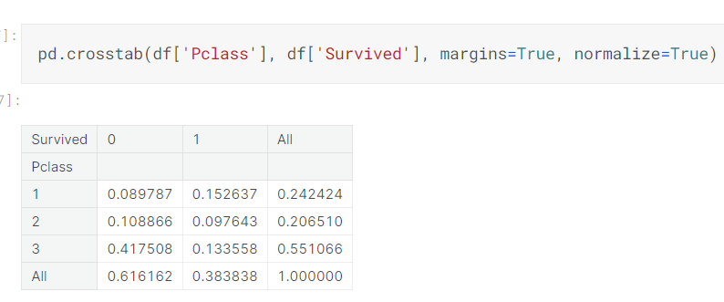
Прочитать «роман» в данных
Разведка EDA
Выявление скрытых закономерностей
Определение ключевых характеристик
Поиск взаимосвязей (корреляции)
Оптимизация, машинное обучение

Slide 28
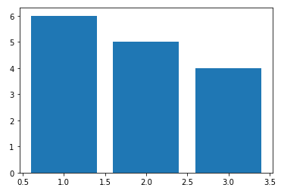
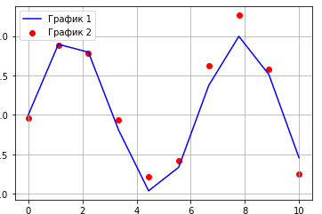
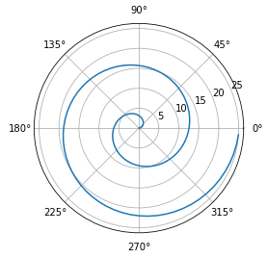
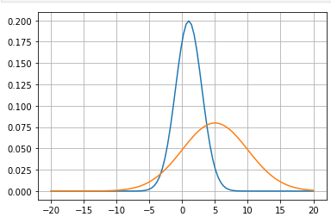
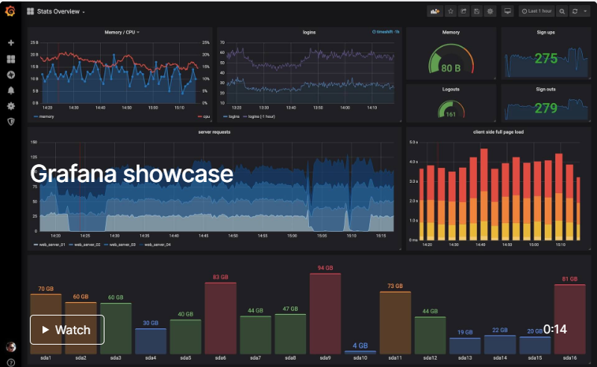
Посмотреть «картину» или «фильм» с данными
Графики
Гистограммы
Сводные таблицы
Фильтры
Динамические дашборды
https://grafana.com/

Slide 29
Развитие СППР – цифровые двойники
Цифровая копия объекта позволяет не только анализировать текущие тренды, но и отрабатывать комплексные сценарии «что – если»
https://itrust.sutd.edu.sg

Slide 30
Уже почти все… Давайте подведем краткие итоги…
Данные окружают нас повсюду, НО не из каждого набора данных можно извлечь пользу
Во многих задачах (в т.ч. в информационной безопасности) разумная автоматизация позволяет решать задачи эффективнее, быстрее точнее
Существует множество готовых инструментов и библиотек для решения почти каждой задачи, но надо понимать границы их применения
ИИ это «хайп», но незаметно проникает почти везде
Часто и быстро появляются новые технологии (например, LLM, ИИ-агенты), влияние которых нельзя недооценивать

Slide 31
Что понадобится для эффективного прохождения курса
Математика: линейная алгебра (векторы, матрицы), математический анализ (производные, градиент, ряды, оптимизация функций), теория вероятности и статистика (вероятность, случайные величины и их характеристики, корреляция, статистические распределения)
Программирование: python и библиотеки
Инструменты для работы с данными
Английский язык
Предметная область: сети передачи данных, операционные системы, информационная безопасность
Любознательность и здравый смысл
Полезные ресурсы (стоит зарегистрироваться):
  https://www.kaggle.com/ - платформа для обучения ML и участия в соревнованиях по анализу данных
  https://colab.research.google.com/ - бесплатное облачное решение для анализа данных (по типу Jupyter Notebook)
  https://console.yandex.cloud/ - облачная платформа, где можно получить немного бесплатного ресурса (если еще не регистрировались)
  https://chat.deepseek.com/ - бесплатная LLM со свободным доступом с территории РФ

Slide 32
Спасибо за внимание!

